Slide 1

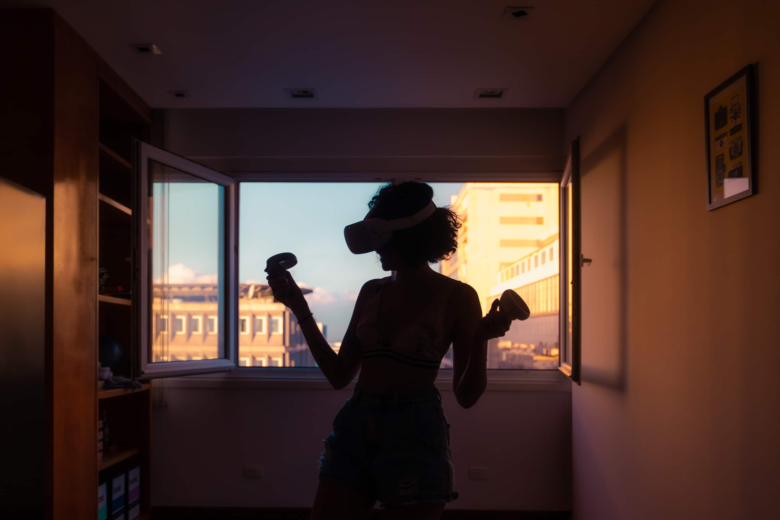
Испытайте ощущение присутствия в виртуальном мире с помощью VR-очков
Проект Калиновского Константина

Slide 2
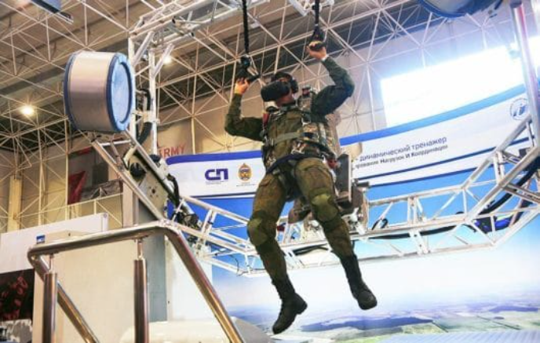
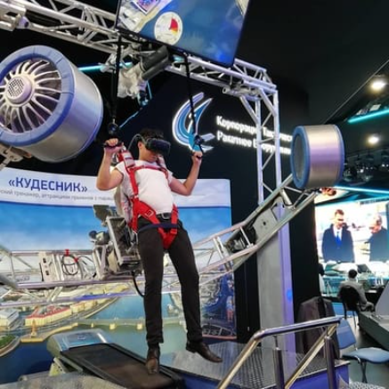
Прыжок с парашютом
Проект создается для тренажера парашютистов с виртуальными очками
Дополнительные возможности:
Наслаждайтесь виртуальным прыжком с множеством дополнительных возможностей:
1
Различные сценарии полета
2
Разные виды оборудования
3
Особенности полета
4
Различные места для прыжков
5
Два вида тренажеров
Изменяйте скорость и направление полета, преодолевайте различные препятствия.
Исследуйте различные места и ситуации во время полета.
Используйте разные виды парашютов и оборудования.
Исследуйте различные карты и места для прыжков:
Выберите один из двух видов тренажеров:
Гражданский аттракцион
Карта Санкт-Петербурга
Военный тренажер
Карта с холмами
Карта с горящей буровой вышкой

Slide 3
Почему нейросеть?
При создании проекта мы хотели:
новизны - никаких датчиков по всему телу
комфорта и удобства - большое количество датчиков по всему телу снижает возможность свободно двигаться
добиться большего погружения - когда ты видишь свое собственное тело, ты больше "веришь" в окружающую тебя реальность

Slide 4
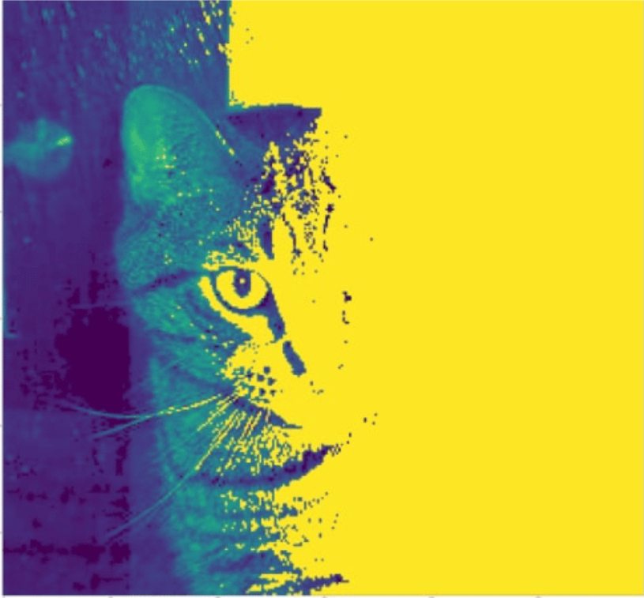
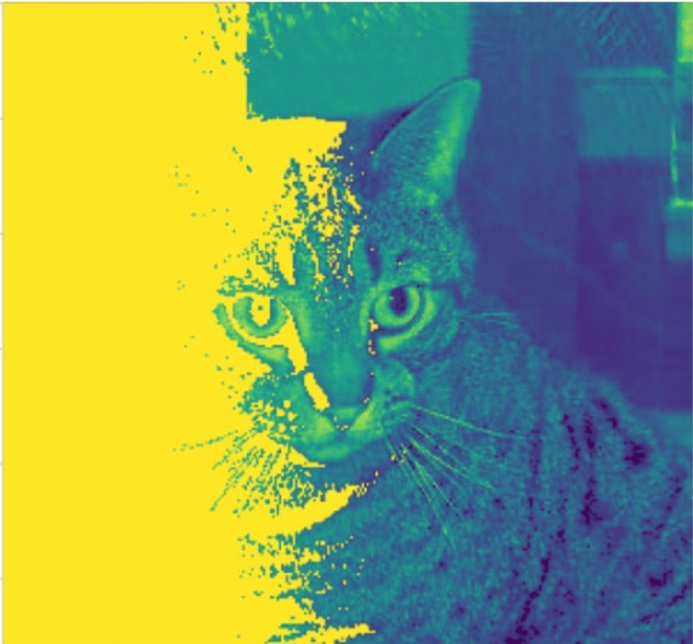
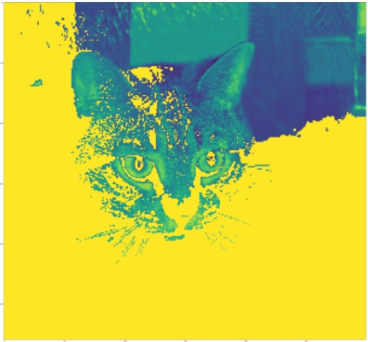
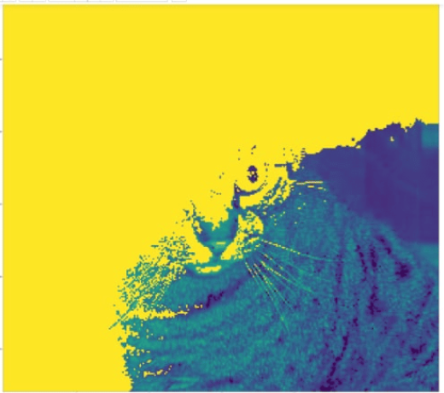
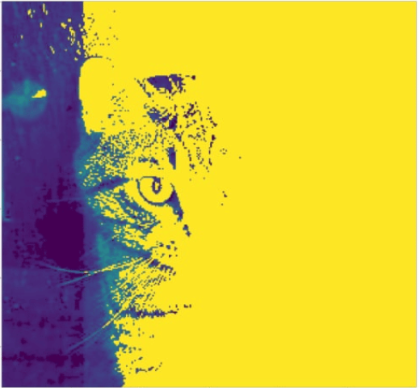
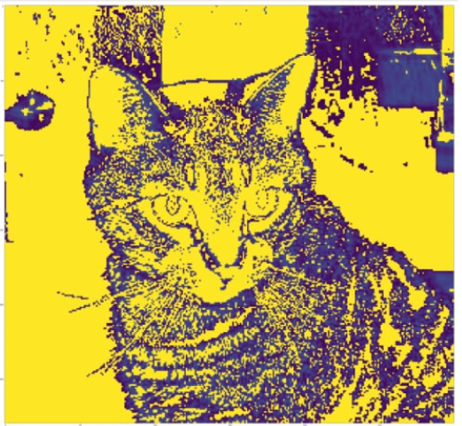
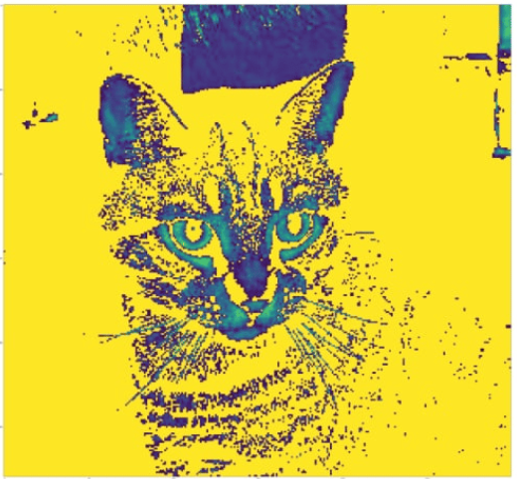
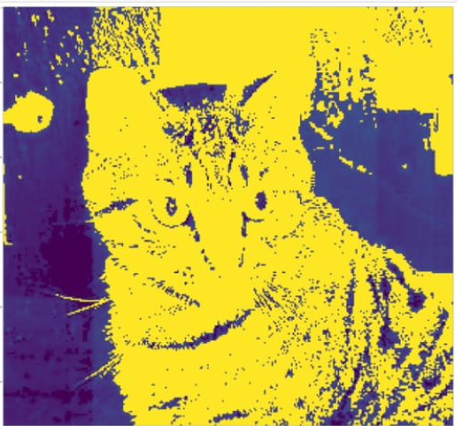
Кластеризация

Slide 5
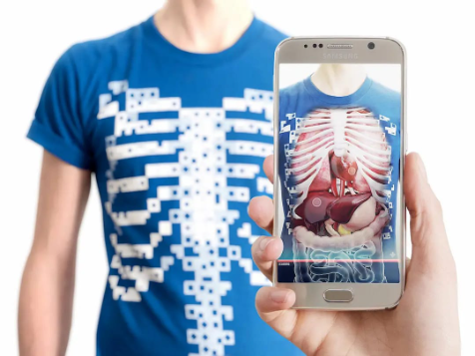
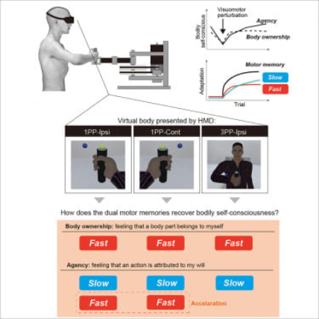
Существующие аналоги
Коротко: отсутствуют, но:
Virtuali-Tee
Японские ученые исследовали связь "видения" себя в VR с целью помочь людям с проблемами с памятью и с проблемами с координацией

Slide 6
Цель проекта
Целью данного проекта является разработка и реализация модели машинного обучения, которая будет способна извлекать данные о положении рук и ног пользователя с видеокамеры и воспроизводить их в виртуальном пространстве тренажера парашютиста.
Постановка задачи
Проект должен решать следующие подзадачи:
Сегментация изображений для выделения и извлечения областей изображения, соответствующих рукам и ногам пользователя.
Проектирование этих областей в трехмерное виртуальное пространство тренажера.
Технические требования
Модель машинного обучения должна быть способна работать в реальном времени, обеспечивая плавную и реалистичную имитацию движений пользователя в виртуальном пространстве.
Модель должна обладать высокой точностью в определении и отслеживании положения рук и ног, чтобы обеспечить достоверное воспроизведение движений в виртуальном пространстве.

Slide 7
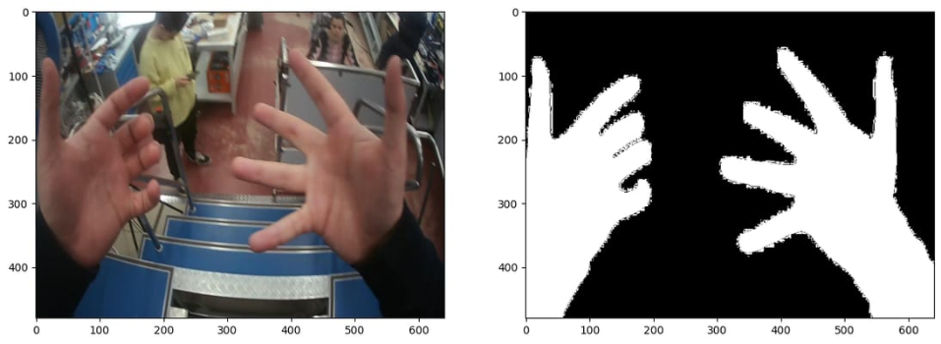
Подготовка данных:
Мы вручную снимали на FPV камеру более 20 часов видео и вручную обрезали в фотошопе изображения для создание датасета для обучения двух моделей - бинарного классификатора и PSP-Net
После этого картинки переводятся в массивы и нормализируются. Для уменьшения объема, занимаемого данными на вход подается массив [None, 480, 640, 3], dtype = uint8 (0,255), на выход идет [None, 480, 640, 1], dtype = float32 (0,1)

Slide 8
Выбор модели машинного обучения
В процессе работы над проектом были опробованы (и отброшены) следующие архитектуры в различных вариациях, традиционно используемые для сегментации:
UNet
UNet++
ResNet
VggNet
2 UNet один за другим
HRNet
В итоге выбор пал на архитектуру PSPNet, так как она показала оптимальную точность (около 0.96) и наилучшее время работы (14-22 мс на Nvidia Geforce 3070 с 8 Гб оперативной памяти)

Slide 9
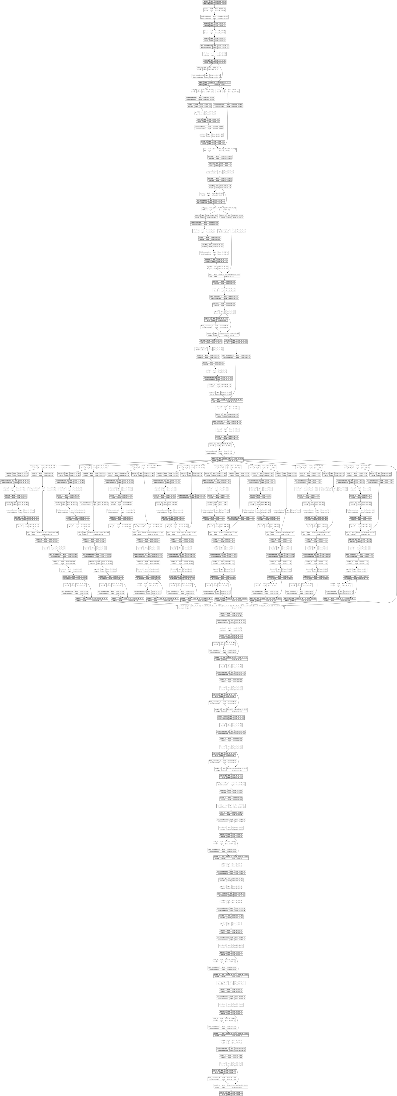

Slide 10
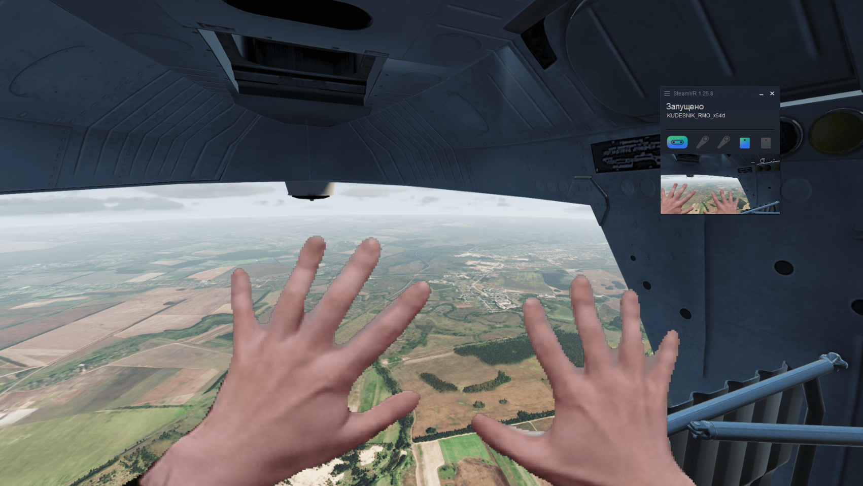
Время работы модели - до 30 мс на кадр

Slide 11
Постобработка полученной маски
Erosion
Opening
Flood algorithm

